Slide 1
Санкт-Петербург

Slide 2
Памятники культуры и архитектуры Санкт-Петербурга
Александровская колонна - памятник, установленный в центре Дворцовой площади в честь победы России над Наполеоном в Отечественной войне 1812 года. Созданная по проекту архитектора О. Монферрана в 1834 году, колонна достигает 47,5 метров в высоту. Это самая высокая в мире колонна, изготовленная из цельного камня. Она была названа в честь российского императора Александра I. На вершине памятника - фигура ангела, лицу которого скульптор Б. Орловский придал черты Александра I. Попирающий змею ангел на вершине колонны символизирует мир и покой, которые принесла в Европу Россия, одержав победу над Наполеоном.
Александровская колонна выполнена из красного гранита. Для того чтобы доставить колонну в Петербург, понадобилось специальное судно, которое буксировали два парохода. Под основание постамента Александровской колонны забиты 1250 свай по 6 метров в длину каждая. Любопытно, что на установку ушел всего 1 час 45 минут, а участвовало в ней 2400 солдат, поднимавших колонну на постамент. Сама колонна весит 600 тонн. Она не врыта в землю и не укреплена на фундаменте, а держится исключительно благодаря точному расчету и собственному весу.

Slide 3
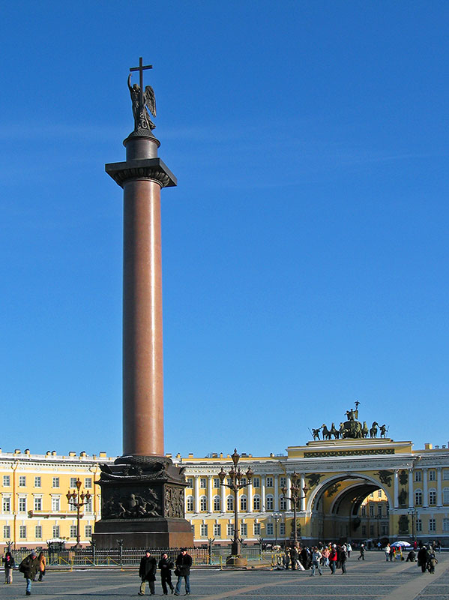

Slide 4
Зимний дворец – это старейшee здание на Дворцовой площади, сейчас одно из зданий музея Эрмитаж. Строительство Зимнего дворца по проекту Растрелли, началось в 1754 году и завершилось в 1762 году. Над его строительством трудились около четырех тысяч человек. В. В. Растрелли, приехавший в Россию еще в петровское время 16-летним мальчиком со своим отцом, знаменитым скульптором К. Растрелли, создал также Большой дворец в Петергофе, Екатерининский дворец в Царском Селе, Смольный монастырь в Петербурге
Дворец построен в стиле русское барокко.176 скульптурных фигур на крыше, чередуясь с вазами, оживляют силуэт дворца, подчеркивая динамику его форм. Здание поражает и своими масштабами. Внутри него 1050 парадных и жилых залов площадью 46 тысяч квадратных метров, 1945 окон, 1786 дверей, 117 лестниц, 329 дымовых труб. Общая протяженность главного карниза, окаймляющего здание, составляет почти два километра. Вся система внешних украшений была призвана подчеркивать небывалую по тем временам высоту здания. Это впечатление усиливалось за счет расположенных в два яруса колонн.

Slide 5
Зимний дворец

Slide 6
Медный всадник
Памятник Петру Великому был создан по велению Императрицы Екатерины II, французским скульптором Этьеном Фальконе. Он трудился над созданием памятника 12 лет. Этьен Фальконе изобразил Петра в виде всадника, поднимающего коня на дыбы. Задние копыта коня попирают змею – традиционный символ зла. Голова Петра вылеплена по модели Мари-Анн Калло — ученицы Фальконе.
Постаментом памятнику служит – «Гром-камень», 1600-тонный гранитный монолит. Скульптору удалось передать удивительный характер Петра, его неукротимую энергию, которая позволила за несколько десятилетий неузнаваемо изменить огромную страну с тысячелетней историей. Открытие памятника состоялось 7 августа 1782 года, с двух сторон памятника надписи на русском и латыни: Петру Первому Екатерина Вторая, лета 1782. Свое распространенное название «Медный всадник» памятник получил после появления одноименной поэмы А.С. Пушкина (1833). Благодаря А.С. Пушкину памятник Петру I на Сенатской площади в Санкт-Петербурге, стал олицетворением творческой, но беспощадной воли Петра, символом основанного им города.

Slide 7
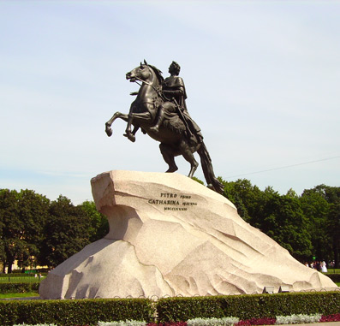

Slide 8
Петропавловская крепость и Петропавловский собор
Notes:
Петропавловская крепость считается старейшим архитектурным памятником в реестре достопримечательностей Санкт-Петербурга. На Святую Троицу 27 мая 1703 года по чертежам, собственноручно выполненным Петром, на небольшом островке в устье Невы начинается строительство укрепления, призванного защитить вновь возводимую Северную столицу. Руководство работами было поручено Александру Меншикову. Поскольку первоначально все укрепления здания были деревянными или земляными, строительство завершили уже к октябрю.

Slide 9
Петропавловская крепость считается старейшим архитектурным памятником в реестре достопримечательностей Санкт-Петербурга. На Святую Троицу 27 мая 1703 года по чертежам, собственноручно выполненным Петром, на небольшом островке в устье Невы начинается строительство укрепления, призванного защитить вновь возводимую Северную столицу. Руководство работами было поручено Александру Меншикову. Поскольку первоначально все укрепления здания были деревянными или земляными, строительство завершили уже к октябрю. Пагубность такого подхода показало первое же наводнение, которое просто снесло большую часть земляных бастионов. Поэтому уже в 1706 году архитектор Доменико Трезини первым начинает одевать берега Невы камнем. Одновременно возводили и храм в честь святых апостолов Петра и Павла, позже перестроенный в Петропавловский собор (статус кафедрального он получил в 1731 году, известен также как усыпальница дома Романовых, здесь покоятся все русские императоры от Петра I до Николая II). Работы затянулись, и были окончательно завершены уже после смерти Петра Великого. Петропавловская крепость практически до начала ХХ века служила также и главной государственной тюрьмой для особо опасных государственных преступников (отсюда пошло и расхожее выражение – «заключить в крепость»). В разное время ее узниками были царевич Алексей, княжна Тараканова, Радищев, декабристы. Пятерых руководителей восстания на Сенатской площади публично казнили в Петропавловской крепости.

Slide 10
Памятник «Зайчик, спасшийся от наводнения»
Среди страниц величественной истории Петербурга нашлось место маленькому зайцу, свидетелю строительства города. Ныне он застыл в виде скульптуры в Кронверкском проливе. Изваяние находится под Иоанновским мостом - первым мостом города, построенным в 1703 году. Мост соединяет Петроградскую сторону с Заячьим островом. Символический зайчик повился в 2003 году после реставрации Иоанновского моста. Приподнявшись на задних лапках, зверек тревожно прислушивается к шуму волн. Высота скульптуры – 58 см. Ее автор, Владимир Петровичев (родился в 1953 году).

Slide 11
Невский проспект
Невский проспект - главная улица Петербурга. Протяженность проспекта равна 4,5 км от Адмиралтейства до Александро-Невской лавры. Невский проспект приобрел свое современное название в 1781 году. Имя проспекта пошло из названия Александро-Невской Лавры, которая носит имя национального героя, святого князя Александра Невского. В 1712 году монахи лавры начали прокладывать дорогу от монастыря к Новгородскому тракту, к 1718 году она была построена. В 1721 году территория проходящая рядом с Адмиралтейским лугом была с обеих сторон засажена рядами берёз, образовавшими аллею. В то же время дорогу замостили камнем. За чистотой Невского следили пленные шведы. В 1723 Невский проспект первым в России получил уличное освещение. Вдоль дороги были установлены масляные фонари, немногим позже установили скамейки для отдыха горожан. В течение многих лет на Невском проспекте было построено множество зданий: Строгановский дворец, дом Чичерина, Аничков дворец, дворец Белосельских-Белозерских, Гостиный двор, Казанский собор, "Дом книги", здание Публичной библиотеки, здание Городской думы.

Slide 12
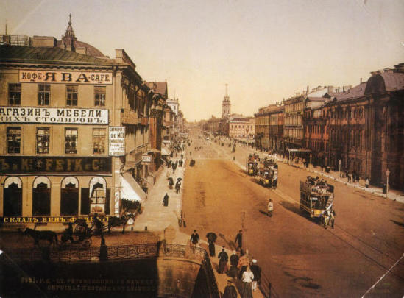

Slide 13
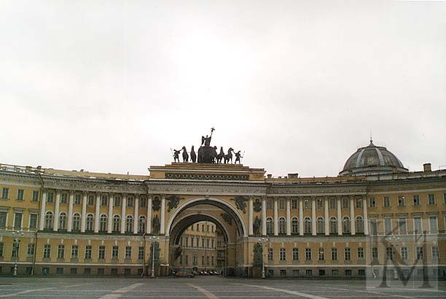
Памятники русского классицизма
Русский классицизм-эклектический архитектурный стиль последней трети 18 в.(здание Главного Штаба, Александринский театр)

Slide 14
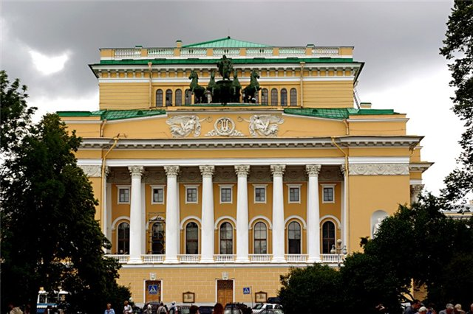
Александринский театр
Российский государственный академический театр драмы им. А.С. Пушкина – легендарный Александринский театр – является старейшим национальным театром России. Он был учрежден 30 августа 1756 года указом дочери Петра императрицы Елизаветы

Slide 15
В создании облика северной столицы принимали участие также архитекторы А.Н.Воронихин (Казанский собор) и В.П.Стасов (Павловские казармы, Триумфальная арка)
Казанский собор в Санкт-Петербурге – провославный кафедральный храм, расположенный в самом центре города. Фасады храма выходят на Невский проспект и канал Грибоедова. Это одно из самых больших сооружений в Северной столице. Его высота достигает 71,5 метра.

Slide 16
Адмиралтейство
Адмиралтейство было заложено 5 ноября 1704 года по плану самого Петра I. На стройке трудились около пяти тысяч человек. Работали они с 5 утра до 9 вечера. Было решено придать Адмиралтейству функции крепости.

Slide 17
Шпили Петропавловского собора, Адмиралтейства, сияющий золотом купол Исаакиевского собора выступают в роли высотных доминант города.
Исаакиевский собор был построен по проекту А.А. Монферрана в 1818-1858 годах.
Из других зодчих первой половины 19 века следует отметить А.П.Брюллова (здание Штаба Гвардейского корпуса на Дворцовой площади, 1837-1840)

Slide 18
Мосты Петербурга
Через город протекает три крупных реки: Нева, Фонтанка и Мойка, на каждой есть множество мостов. Мосты являются неотъемлемой частью экскурсий по Петербургу, все они имеют свои истории и легенды. Самые знаменитые мосты – разводные, которые давно стали символом северной столицы. Также внимания заслуживают мосты через Зимнюю канавку , мост Александра Невского,протяжённостью 866 метров, три цветных моста: Красный, Жёлтый (Певческий) и Синий, Второй Инженерный мост.

Slide 19
Петергоф
Петергоф – «столица фонтанов». Он не имеет равных в России, а в Европе с ним может сравниться только Версаль. История Петергофа, как царской резиденции, связана в первую очередь с российскими императорами, проводившимися здесь время, устраивавшими приемы, балы, маскарады, фейерверки. Петергоф располагается на двух террасах, с которых открывается прекрасный вид на панораму Финского залива. Центром всего ансамбля является Большой дворец, стоящий на верхней террасе. Интерьеры дворца богато украшены предметами декоративно-прикладного искусства. Главным украшением Петергофа являются сотни самых разных по виду и оформлению фонтанов, создающих его неповторимый облик. Вокруг Большого дворца расположены Верхний и Нижний парки. Их украшают многочисленные павильоны, предназначавшиеся для увеселений и отдыха.

Slide 20
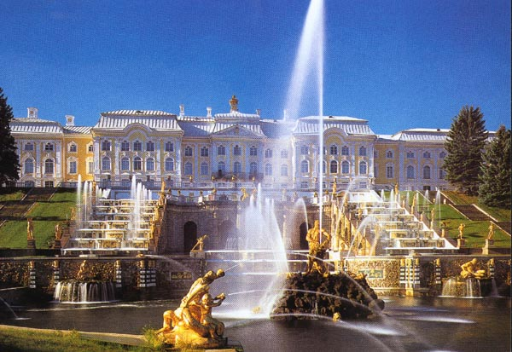

Slide 21
Царское село
К югу от Санкт-Петербурга расположен небольшой город Пушкин, названный так в честь знаменитого русского поэта, жизнь которого была тесно связано с этими местами. До 1918 года город назывался Царским Селом, и именно с этим названием связаны самые яркие страницы истории города. Строительство в Царском Селе, заброшенное в годы правления Павла I, продолжилось при Александре I и Николае I. Именно по решению Александра в 1810 году был открыт Лицей, который навеки стал символом Царского Села и воплощением памяти о юных годах Александра Пушкина.

Slide 22
На протяжении 18 и 19 и начала 20 веков Царское Село считалось летней Парадной императорской резиденцией. С 1811 по 1843 годы здесь находился Царскосельский императорский лицей, в котором воспитывался А.С. Пушкин.
Музей-заповедник "Царское Село" - выдающийся образец мировой архитектуры и садово-паркового искусства. Выдающиеся зодчие, скульпторы и художники 18-20 века воплощали в реальность замыслы и пожелания царского двора. Центром музея-заповедника является Екатерининский дворец, выполненный Ф.Б. Растрелли в стиле русского барокко. Восхищают роскошью Большой зал дворца и ряд парадных залов, среди которых всемирно известная "Янтарная комната".
Другим образцом мировой архитектуры является Александровский дворец, выполненный в стиле классицизма. Комнаты императора Николая II и его супруги Александры Федоровны оформлены в стиле модерн. Неотъемлемой частью музея-заповедника "Царское Село" являются его парки - Екатерининский и Александровский общей площадью 300 гектаров. В парках Пушкина расположено более 100 архитектурных сооружений - дворцы, павильоны, мосты, мраморные монументы, подражающие готической, турецкой, китайской архитектуре

Slide 23
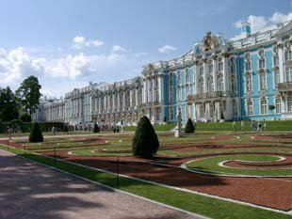

Slide 24
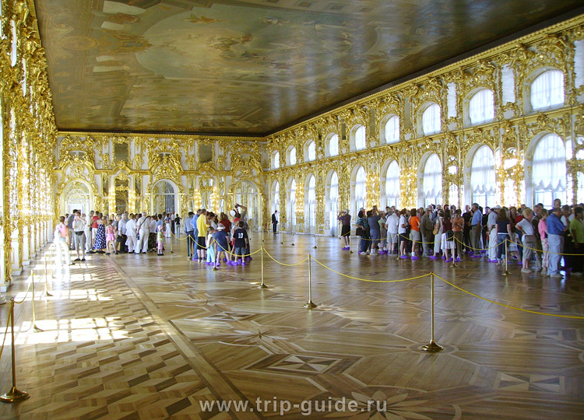
Екатерининский дворец, Большой зал

Slide 25
Янтарная комната

Slide 26
Башня Шапель, Царское село

